Slide 1
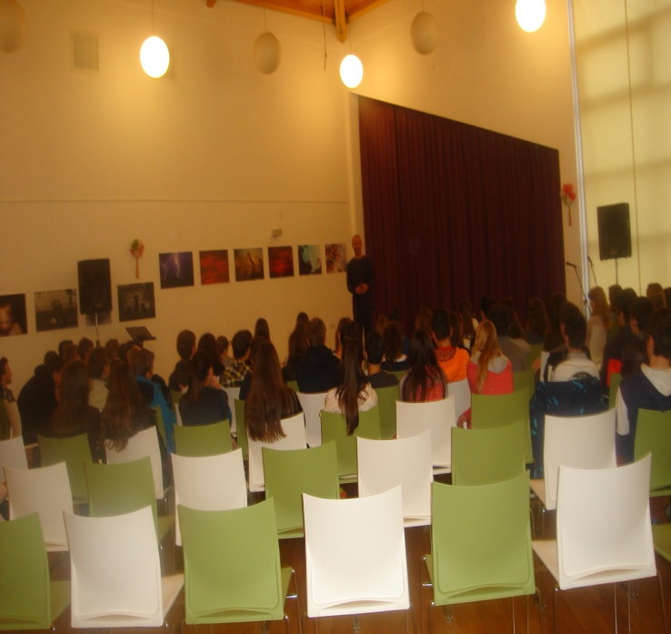
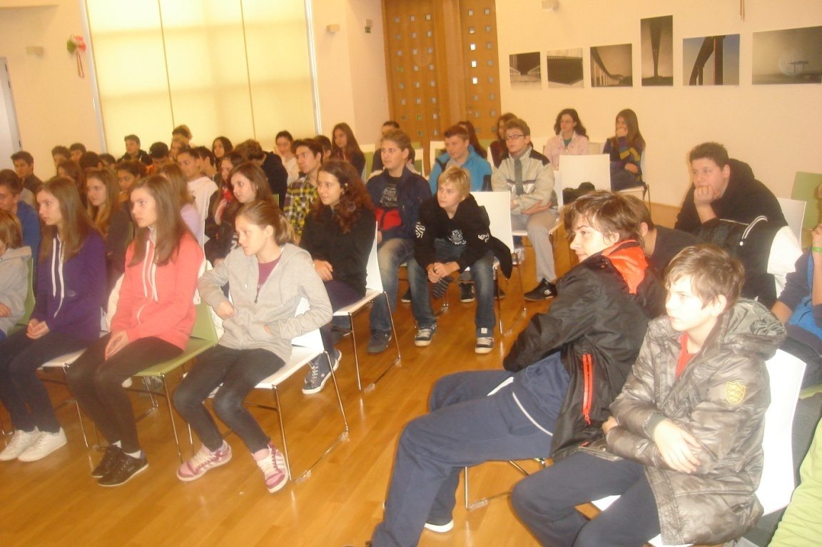
Kazališna predstava: Rođenje

Slide 2
književni rod:
dramska vrsta:
monolog:
monodrama
interakcija s publikom
katarza

Slide 4
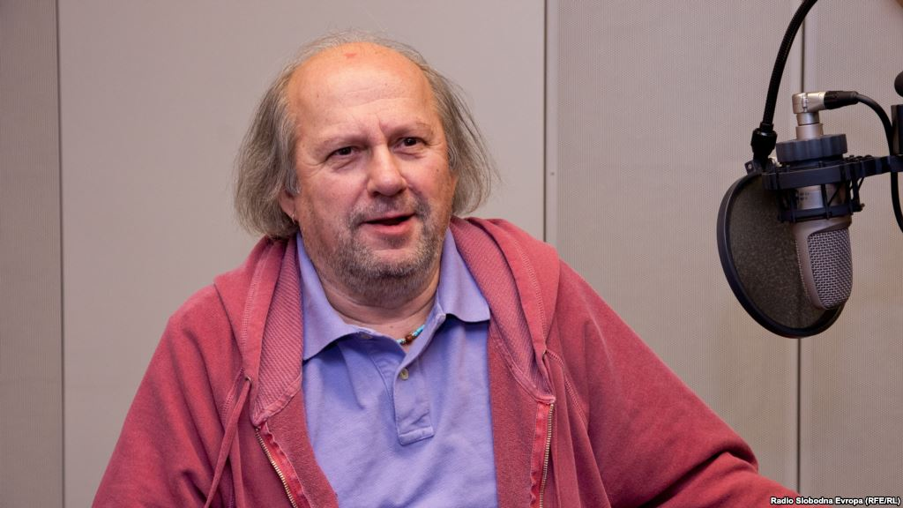
Autor predstave: Zijah Sokolović
Glumac-filmovi : Otok, Zabranjen, Inat…
Monodrama Glumac je... glumac... - igrana je u dvadeset zemalja svijeta

Slide 6
Glumac: Dražen Šivak

Slide 7
Nagrada hrvatskog glumišta za najboljeg mladog glumca 1997.
Nagrada za najboljeg glumca; Festival MMTM, 1998.
Nagrada za najboljeg mladog glumca; Festival glumca , Vinkovci, 1998.
nominacija za Najboljeg mladog glumca, Festival malih scena , 1999.
Nagrada hrvatskog glumišta za najboljeg glumca u dječjim predstavama, 2003.
Nagrada hrvatskog glumišta za najboljeg sporednog glumca, 2004.

Slide 8
Osobni dojam
fora
smiješno
poučna
uzbudljiva
zabavna
zanimljiva
odlična

